Slide 1
通用的微课标准
Notes:
通用的微课标准

Slide 2
微课素材
TXT
PNG
MP4
AAC
PPT
文本
图片
视频
音频
动画
Notes:
微课素材

Slide 3
视频结构基础知识
H.264
视频编码
MP4
容器
AAC
音频编码
Notes:
视频结构基础知识

Slide 4
常见视频结构
H.264
H.264
MP4
MOV
AAC
AAC
VP6
x.264
FLV
MKV
MP3
FLAC
Notes:
常见视频结构

Slide 5
高清微课
视频导出标准（以Adobe Premiere Pro为例）
1. 视频格式为H.264，使用最高渲染质量
2. 基本视频设置：分辨率为1920*1080；帧速率为25
3. 音频格式为AAC；采样率为48000Hz；比特率为320
4. 多路复用器设置为MP4；流兼容性设置为标准
Notes:
高清微课

Slide 6
微课成品
分辨率640*360
帧率25fps
码流200Kbps
逐行扫描
AAC立体声
H.264编码
MP4格式
《潮汕功夫茶》
Notes:
微课成品

Slide 7
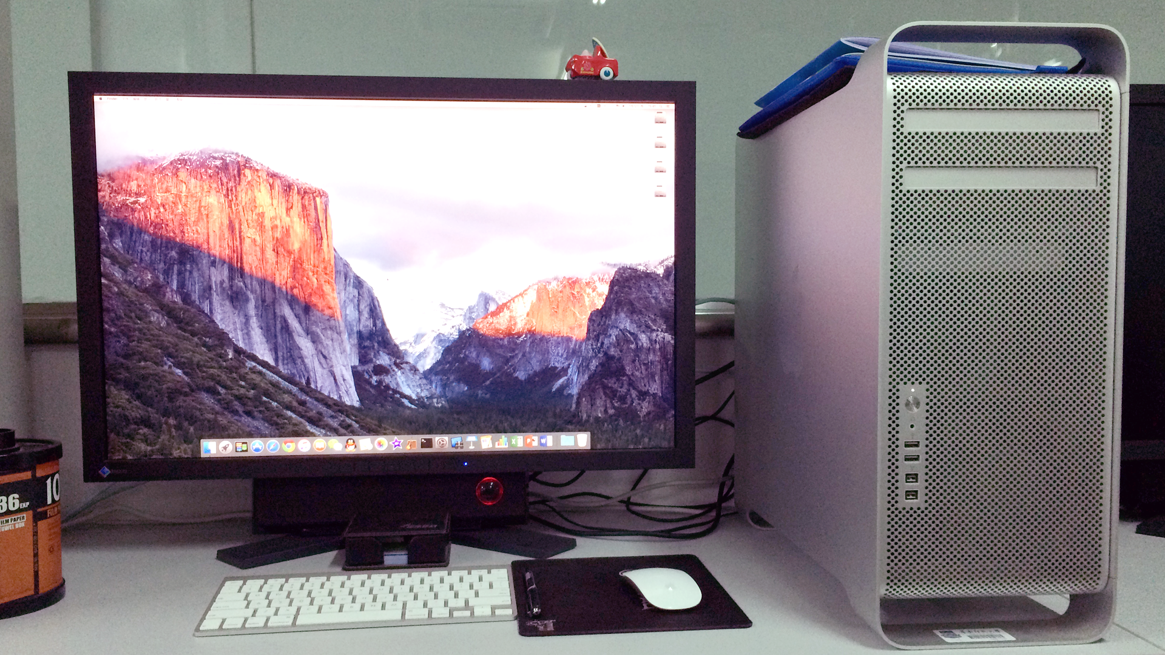
Q&A
问：流媒体服务器上有几份不同码流的视频？
答：1份。通过我们长时间的研究，目前我们压缩的视频，可以同时用于PC网络课件、手机客户端以及平板客户端。
Notes:
Q&A

